Slide 1
Il piano m@t.abel Matematica, apprendimenti di base, e-learning Piano di formazione nazionale per gli insegnanti di matematica di Scuola secondaria
http://www.scuolavalore.indire.it/superguida/matabel/

Slide 6
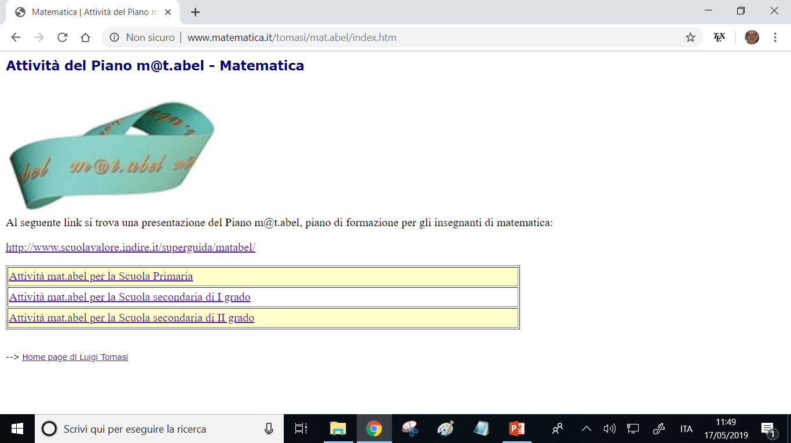
www.matematica.it/tomasi/mat.abel

Slide 7
